Slide 1
Generative Modeling by Estimating Gradients of the Data Distribution
Анищенко Илья, БПМИ 171

Slide 2
Вступление:
Два основных видна генеративных моделей:
На основе вероятностных методов
На основе состязательного обучения
Проблемы вероятностных моделей:
Использование специальных архитектур для построение нормализованной вероятностной модели
Использование суррогатных функций потерь
GANы же нестабильны из-за своей процедуры состязательного обучения.

Slide 3



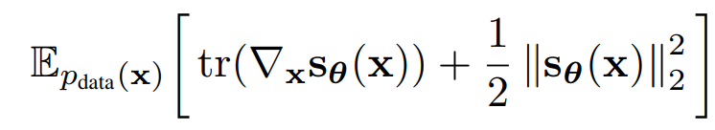
Score-based generative modeling
score:
Score network:
Основные понятия
Score matching for score estimation
Однако score matching не масштабируется для глубоких сетей и высокоразмерных данных из-за вычисления следа. Поэтому для этих задач используют модернизированные подходы

Slide 4


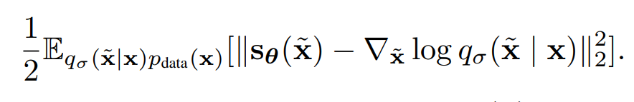

Denoising score matching
Распределение шума
Зашумленные данные
Новый вид оптимизации
Получившийся score network
Score network принимает такое значение, когда

Slide 5
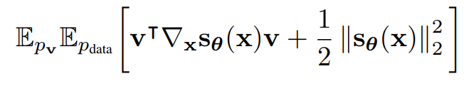

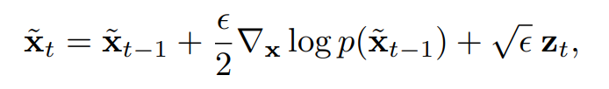
Sliced score matching
Используем случайные проекции для аппроксимации следа, и как итог получаем:
Вычисляется методами авто-дифференцирования
Sampling with Langevin dynamics

Slide 6
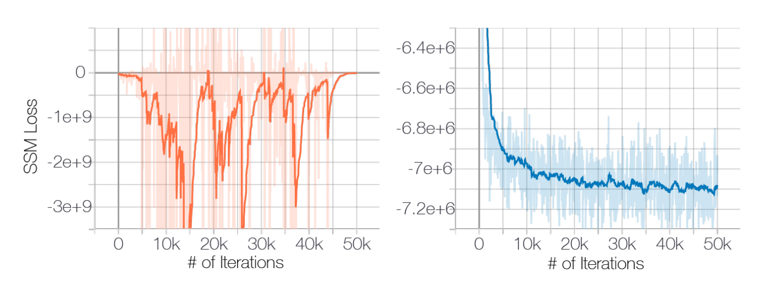
Проблемы данного score-based подхода
Обучение ResNet с SSM loss на CIFAR-10:
Слева: Sliced score matching (SSM) loss от номера итерации, без добавления шума в данные. Справа: тоже самое, но в данные добавлен шум -
Гипотеза многообразия: данные в реальном мире имеют тенденцию концентрироваться на низкоразмерных многообразиях, встроенных в высокомерное пространство (иначе называемое окружающим пространством). Эта гипотеза эмпирически справедлива для многих наборов данных и стала основой многомерного обучения [3, 47]. В соответствии с гипотезой многообразия генеративные модели, основанные на баллах, столкнутся с двумя ключевыми трудностями.

Slide 7
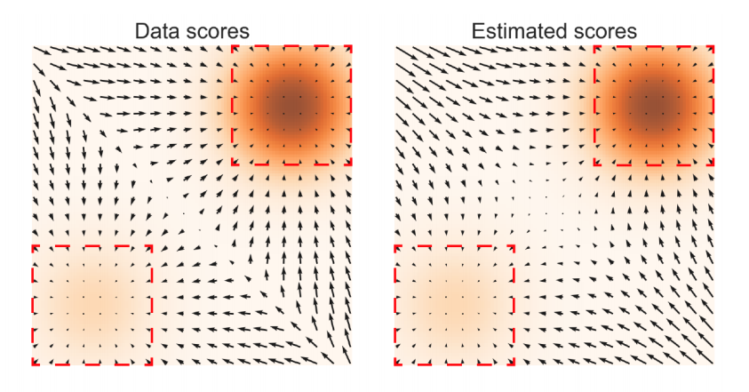




Low data density regions
Inaccurate score estimation with score matching
выборка
рассмотрим
что
тогда

Slide 8
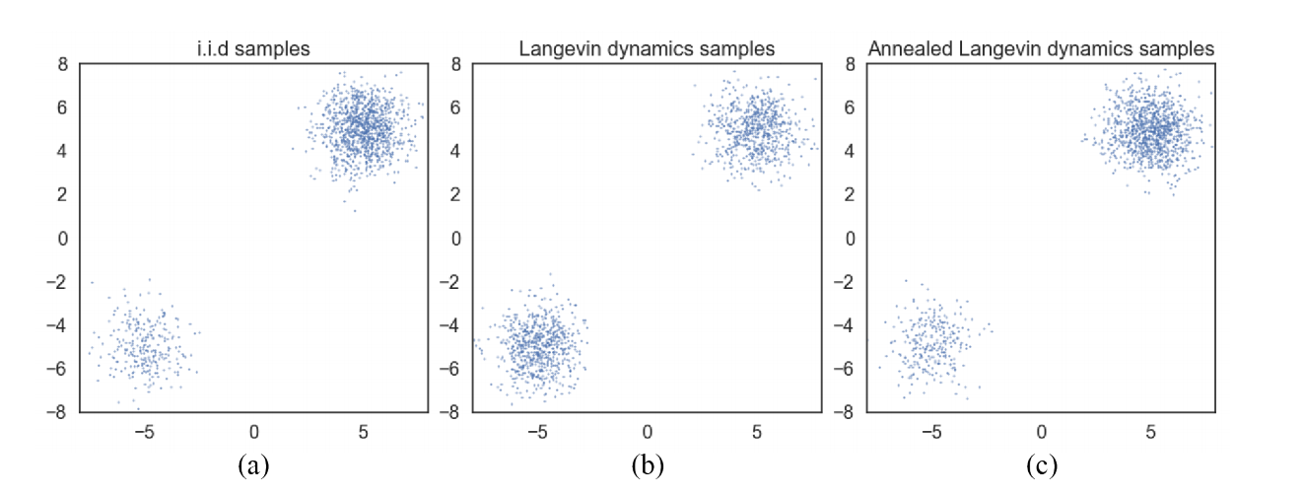
Slow mixing of Langevin dynamics
Сэмплы из семи распределений Гаусса с различными методами:
а) точная выборка
б) Сэмплы с использованием динамики Ланжевена
в) Сэмплы с использованием отоженной динамикой Ланжевена (про неё ниже)

Slide 9
Noise Conditional Score Networks: обучение и вывод
Можно заметить, что данные с добавленным случайным гауссовским шумом выдают нам распределение данных более поддающееся для score-based моделей.
поскольку опорой нашего распределения гауссовского шума является все пространство, возмущенные данные не будут ограничены низкоразмерным многообразием, что устраняет трудности с гипотезой многообразия и делает оценку баллов хорошо определенной.
большой Гауссов шум имеет эффект заполнения областей низкой плотности в исходном невозмущенном распределении данных, поэтому score matching может получить больше обучающего сигнала для улучшения оценки score.
Предлагаемые нововведения в текущую score-based модель:
Возмущение данных с использованием различных уровней шума
Одновременная оценка score, соответствующих всем уровням шума, путем обучения одной условной score network
Использованием отоженной динамики Ланжевена. Т.е. при её использовании для генерации сэмплов мы сначала используем оценки, соответствующие большому шуму, и постепенно переходим на результат генераций с меньшим шумом.

Slide 10





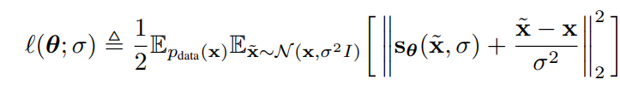
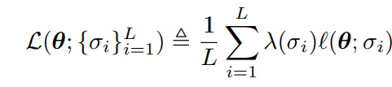
Noise Conditional Score Networks
Геометрическая последовательность выбранных сигм
Распределение зашумленных данных
Общий score network для всех уровней шума
Learning NCSNs via score matching

Slide 11
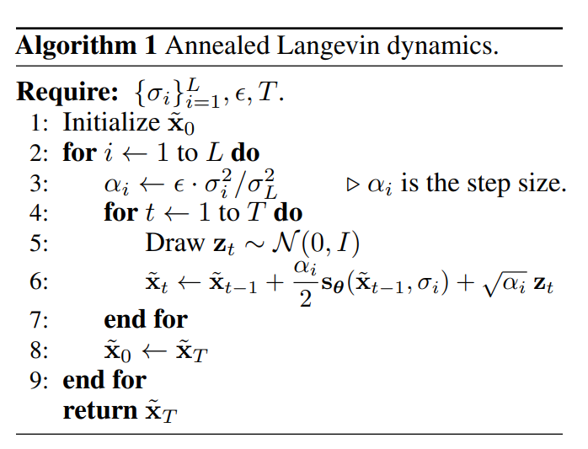
NCSN inference via annealed Langevin dynamics

Slide 12
NCSN inference via annealed Langevin dynamics
Сэмплы из семи распределений Гаусса с различными методами:
а) точная выборка
б) Сэмплы с использованием динамики Ланжевена
в) Сэмплы с использованием отоженной динамикой Ланжевена (про неё ниже)

Slide 13
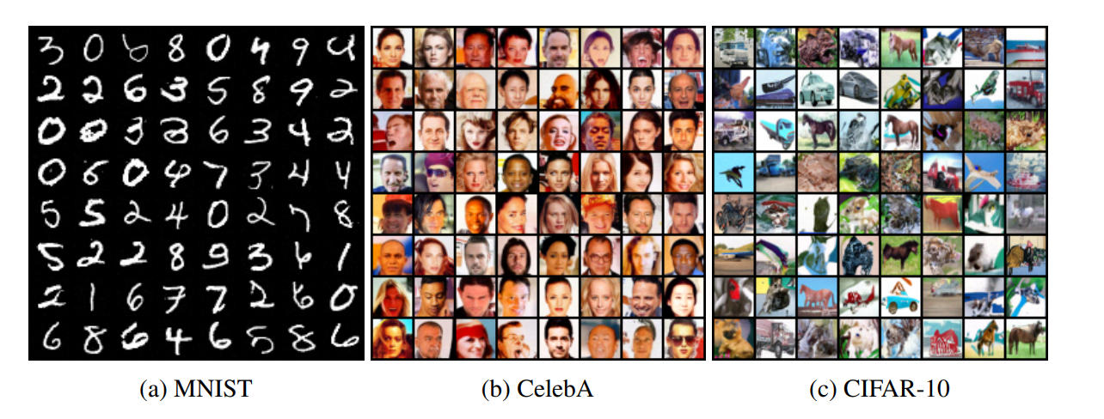
Эксперименты:
Image generation

Slide 14
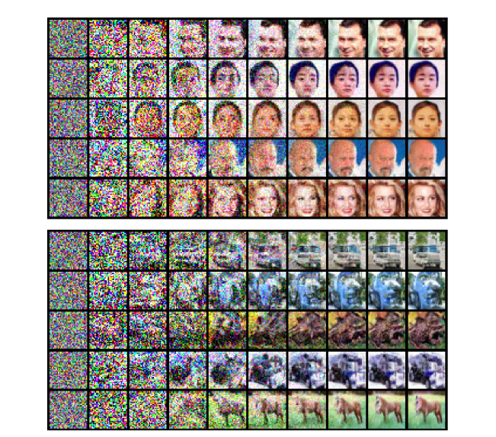
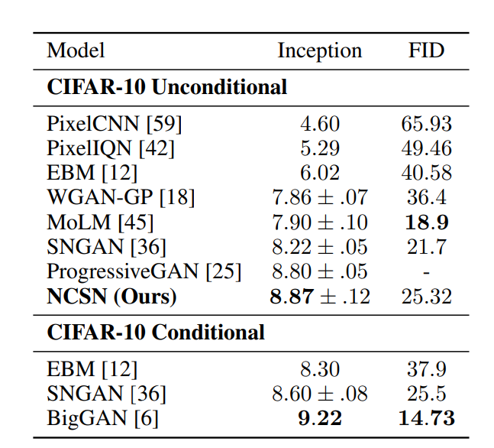
Эксперименты:
Image generation
Переходы отоженной динамики Ланжевена между шумовыми распределениями данных. От большего шума к меньшему

Slide 15
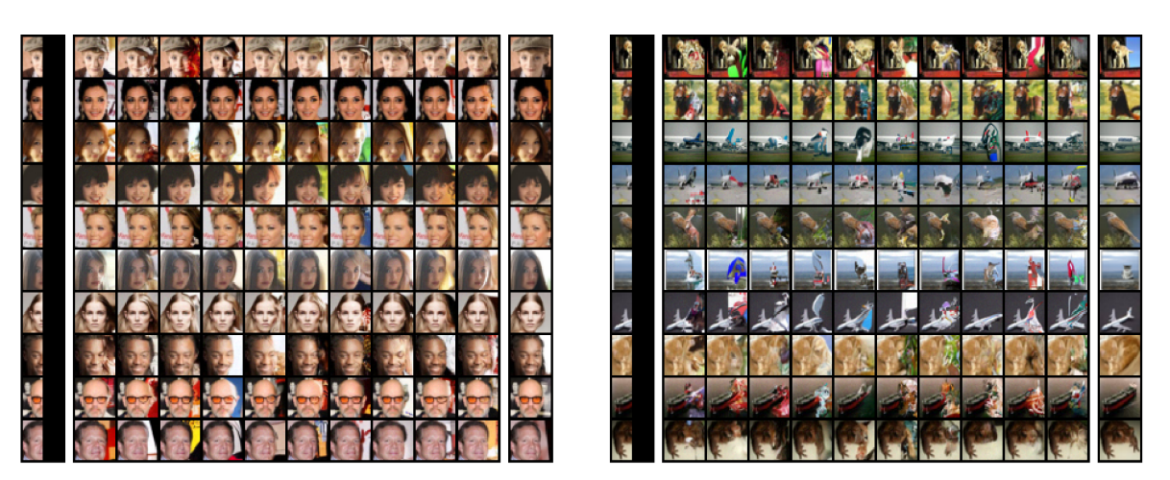
Эксперименты:
Image inpainting

Slide 16
Заключение:
Была предложена структура генеративного моделирования формата score-based, где сначала оцениваются градиенты плотности данных с score matching, а затем генерируются объекты с помощью динамики Ланжевена.
Был проведен анализ нескольких проблем, с которыми сталкивается наивное применение этого подхода.
Было предложено решать их путем обучения условно шумовых score сетей (NCSN) и генерировать выборки с отожженной динамикой Ланжевена.
Такой подход не требует никакого состязательного обучения, использования MCMC во время обучения и никаких специальных архитектур моделей.
Экспериментально было показано, что такой подход может генерировать высококачественные изображения, которые ранее были получены только с помощью лучших вероятностных моделей и GAN.

Slide 17
Вопросы:
Какие нововведения предлагают авторы в своем подходе в задаче генерации?
С какими основными проблемами сталкиваются авторы статьи в своей модели генерации?
Как добавление гауссовского шума влияет на обучение модели?
Кратко опишите алгоритм с динамикой отжига Ланжевена для генерации данных из обученной авторами модели NCSN

